Slide 1

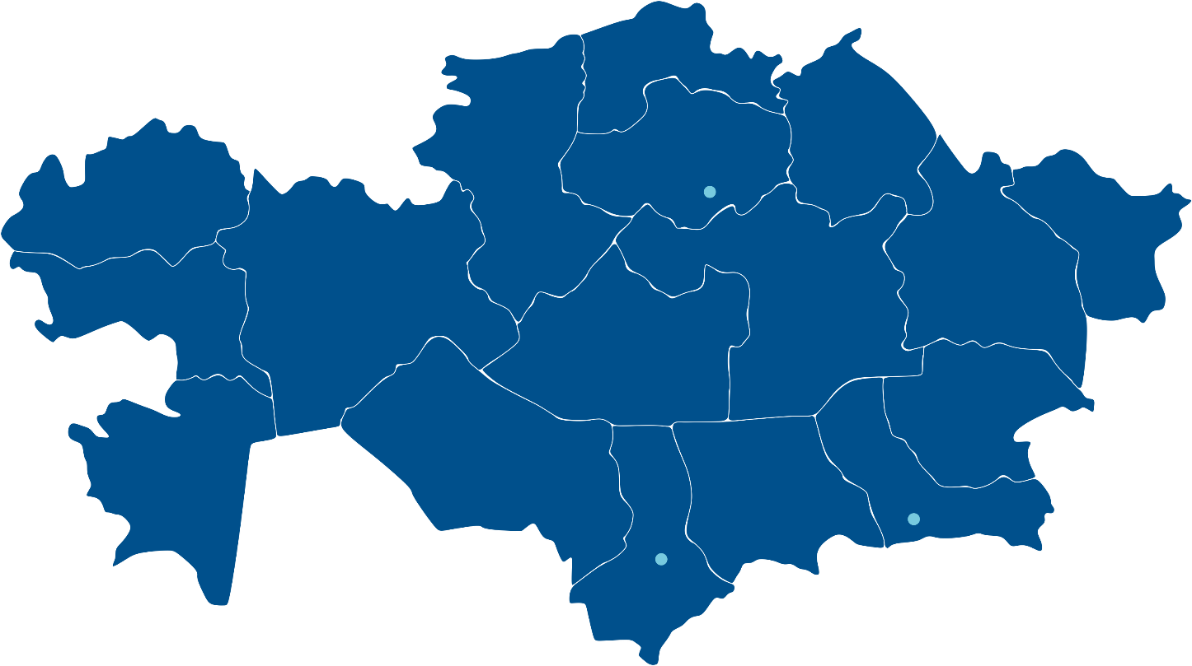
ҚАЗАҚСТАН РЕСПУБЛИКАСЫ ТУРИЗМ ЖӘНЕ СПОРТ МИНИСТРЛІГІ
БАЛАЛАР МЕН ЖАСӨСПІРІМДЕР СПОРТ МЕКТЕПТЕРІНІҢ ЖАТТЫҚТЫРУШЫЛАР ҚҰРАМЫН ДАЯРЛАУ
2024 год

Slide 2
АҒЫМДАҒЫ КҮЙІ
БЖСМ-е АЙНАЛЫСАТЫНДАРДЫҢ САНЫ
404 035 АДАМ, ОНЫҢ ІШІНДЕ:
БАРЛЫҒЫ 510 БЖСМ
СПОРТТЫҚ-САУЫҚТЫРУ КЕЗЕҢІНДЕ
30 526
Олимпиадалық
резервтің
БЖСМ
109 (21%)
Мамандандырылған
БЖСМ
66 (13%)
БЖСМ
335 (66%)
АЛҒАШҚЫ ДАЯРЛАУ КЕЗЕҢДЕ
230 523
ОҚУ-ЖАТТЫҒУ КЕЗЕҢІНДЕ
(СПОРТТЫҚ МАМАНДАНДЫРУ КЕЗЕҢІ)
131 409
КЕҢІНЕН ТАҢЫЛҒАН БҰҚАРАЛЫҚ СПОРТ ТҮРЛЕРІ:
СПОРТТЫҚ ЖЕТІЛДІРУ КЕЗЕҢІНДЕ
Бокс (39 456 детей)
Футбол (39 532 детей)
Еркін күрес (31 207 детей)
Дзюдо (33 717 детей)
Волейбол (31 178 детей)
11 499
ЖОҒАРЫ СПОРТТЫҚ ШЕБЕРЛІК КЕЗЕҢІНДЕ
78
АЙНАЛЫСАТЫН ОҚУШЫЛАРДЫҢ ДИНАМИКАСЫ

Slide 3
САЛАНЫҢ КАДРЛЫҚ ӘЛЕУЕТІ
Аймақ | Жаттықтыру-шылар саны. | штаттық жаттықтыру-шылар, % | санаты бар жаттықтыру-шылар, %
Павлодар обл. | 729 | 55% | 71%
ШҚО | 727 | 69% | 59%
Астана қ. | 394 | 74% | 58%
СҚО | 648 | 47% | 53%
Маңғыстау обл. | 632 | 73% | 47%
Атырау обл. | 598 | 79% | 47%
Алматы қ. | 695 | 74% | 46%
Қостанай обл. | 672 | 63% | 43%
Қызылорда обл. | 640 | 82% | 42%
БҚО | 673 | 71% | 37%
Абай обл. | 571 | 63% | 37%
Ұлытау обл. | 174 | 74% | 36%
Шымкент қ. | 786 | 75% | 34%
Алматы обл. | 943 | 59% | 32%
Жамбыл обл. | 902 | 60% | 31%
Ақмола обл. | 664 | 55% | 31%
Қарағанды обл. | 939 | 70% | 25%
Жетісу обл. | 858 | 61% | 25%
Түркістан обл. | 2 235 | 63% | 8%
Ақтөбе обл. | 864 | 65% | 7%
БАРЛЫҒЫ | 15 344 | 66% | 34%
Жаттықтырушы-оқытушылар 15 344 оның ішінде
Шатта 10 067 адам (65,5%)
штаттағы жоғары білімі бар 9 086
штаттағы орта біліммен 975
біліктілік санаттары жоқ 4432 адам

Slide 4

КАДРЛЫҚ ҚҰРАМДЫ ДАЙЫНДАУ
 | 39 Жоғары оқу орыны | 12 314 студент
 | 11 Облыстық спорт интернат колледжддері | 555 студент
 | 5 Республикалық спорт мектеп-интернат-колледждері | 567 студент
ЖЫЛЫНА ЖОО ДЕНЕ ШЫНЫҚТЫРУ ЖӘНЕ СПОРТ САЛАСЫНДА
2000
МАМАН ДАЙЫНДАЛАДЫ
СПОРТ ЖӘНЕ ТУРИЗМ АКАДЕМИЯСЫ
2022г./ 468
ТҮЛЕК
2023г./ 470
ТҮЛЕК
39 колледж техникалық және кәсіптік білім береді,
оның ішінде:
25 ТжКББ колледждері
11 облыстық спорт интернат колледждері
5 республикалық спорт интернат колледждері
2025 жылы Астана қ. Ұлттық спорт университетінің құрылысын аяқтау жоспарлауда

Slide 5
2023-2024 жж. БІЛІКТІЛІКТІ АРТТЫРУ КУРСТАРЫНАН ӨТКЕНДЕР
2023 | № | Аймақ | БАРЛЫҒЫ | БЖСМ
 | 1 | Абай облысы | 13 | 5
 | 2 | Ақмола облысы | 34 | 7
 | 3 | Ақтөбе облысы | 34 | 33
 | 4 | Алматы | 38 | 5
 | 5 | Алматы облысы | 28 | 20
 | 6 | Астана | 27 | 5
 | 7 | Атырау обл. | 32 | 21
 | 8 | БҚО | 11 | 8
 | 9 | Жамбыл облысы. | 30 | 19
 | 10 | Жетісу облысы | 31 | 29
 | 11 | Қарағанды облысы | 43 | 39
 | 12 | Қостанай облысы | 59 | 45
 | 13 | Қызылорда облысы | 10 | 8
 | 14 | Маңғыстау облысы. | 28 | 20
 | 15 | Павлодар облысы. | 13 | 7
 | 16 | СҚО | 16 | 9
 | 17 | Түркістан облысы. | 25 | 20
 | 18 | Ұлытау облысы. | 3 | 3
 | 19 | ШҚО | 58 | 12
 | 20 | Шымкент | 81 | 39
 | БАРЛЫҒЫ |  | 614 | 354
2024 | № | Аймақ | БАРЛЫҒЫ | БЖСМ
 | 1 | Абай облысы | 0
 | 2 | Ақмола облысы | 2
 | 3 | Ақтөбе облысы | 11 | 9
 | 4 | Алматы | 9 | 4
 | 5 | Алматы облысы | 45 | 35
 | 6 | Астана | 15 | 1
 | 7 | Атырау обл. | 19 | 16
 | 8 | БҚО | 0
 | 9 | Жамбыл облысы. | 107 | 97
 | 10 | Жетісу облысы | 5 | 3
 | 11 | Қарағанды облысы | 3 | 3
 | 12 | Қостанай облысы | 2 | 2
 | 13 | Қызылорда облысы | 4 | 3
 | 14 | Маңғыстау облысы. | 30 | 22
 | 15 | Павлодар облысы. | 0
 | 16 | СҚО | 0
 | 17 | Түркістан облысы. | 1
 | 18 | Ұлытау облысы. | 1 | 1
 | 19 | ШҚО | 0
 | 20 | Шымкент | 3
 | БАРЛЫҒЫ |  | 257 | 196

Slide 6
БЖСМ ЖАТТЫҚТЫРУШЫЛАРЫНЫҢ БІЛІКТІЛІКТІ АРТТЫРУ КУРСТАРЫНАН ӨТУ КӨРСЕТКІШТЕРІ
2020-2024 жж. аралығында
№ | РАЙОН | ЖАТТЫҚТЫРУШЫЛАР САНЫ | БІЛІКТІЛІКТІ АРТТЫРУ КУРСТАРЫНАН ӨТКЕНДЕР | %
1 | Павлодар обл. | 729 | 97 | 32,5%
2 | ШҚО | 727 | 99 | 13,6%
3 | Астана қ. | 394 | 196 | 49,7%
4 | СҚО | 648 | 49 | 7,6%
5 | Маңғыстау обл. | 632 | 85 | 13,4%
6 | Атырау обл. | 598 | 53 | 8,9%
7 | Алматы қ. | 695 | 110 | 15,8%
8 | Қостанай обл. | 672 | 203 | 30,2%
9 | Қызылорда обл. | 640 | 38 | 5,9%
10 | БҚО | 673 | 22 | 3,3%
11 | Абай обл. | 571 | 8 | 1,4%
12 | Ұлытау обл. | 174 | 4 | 2,3%
13 | Шымкент қ. | 786 | 100 | 12,7%
14 | Алматы обл. | 943 | 90 | 9,5%
15 | Жамбыл обл. | 902 | 168 | 18,6%
16 | Ақмола обл. | 664 | 79 | 11,9%
17 | Қарағанды обл. | 939 | 199 | 21,2%
18 | Жетісу | 858 | 32 | 3,7%
19 | Түркістан обл. | 2 235 | 29 | 1,3%
20 | Ақтөбе обл. | 864 | 80 | 9,6%
БАРЛЫҒЫ |  | 15 344 | 1 722 | 11,2%

Slide 7
ЖАТТЫҚТЫРУШЫЛАРДЫҢ ЖАЛАҚЫСЫН КӨТЕРУ
Жаттықтырушы-оқытушының жалақысы
Мемлекет басшысының тапсырмасы (2023 жылғы 11 қазандағы № 23-01-13.6) «…жаттықтырушылар мен басқа да спорт мамандары үшін жалақыны көтеру және қосымша әлеуметтік қолдау шараларын қабылдау.»
117 508 теңге
біліктілігі орта деңгейдегі өтілі жоқ және санаты жоқ
141 222 теңге
жоғары санатты өтілі жоқ біліктіліктің орта деңгейіндегі
ЖОСПАРЛАНҒАН ШАРАЛАР:
высшего уровня квалификации без стажа и без категории
Доплата за переход спортсменов из одной физкультурно-спортивной организации в другую:
- спорт саласындағы қызметкерлерге- ЛА-дан 1% - дан 6% - ға дейін;
- жаттықтырушы-оқытушыларға- БЛА-дан 10% - дан 60% - ға дейін;
145 115,4 теңге
Топ басшылығы үшін қосымша ақы:
- БЛА-дан 100% -дан 130%-ға дейін
біліктілігі жоғары деңгейдегі өтілі жоқ және санаты жоқ
162 104,5 теңге
«Қазақстан Республикасының еңбек сіңірген спорт шебері» және «Қазақстан Республикасының еңбек сіңірген жаттықтырушысы» спорттық атақтары үшін үстемеақылар
- «Қазақстан Республикасының еңбек сіңірген спорт шебері» - БЛА-дан 30%-ға;
- «Қазақстан Республикасының еңбек сіңірген жаттықтырушысы» – БЛА-дан 30%-ға.
350-400
мың теңге
олимпиадалық спорт түрлері
бойынша
800 мың -
1 млн теңге
олимпиадалық емес спорт түрлері бойынша спорттағы жоғары жетістіктері үшін үстемеақылар есебінен
7

Slide 8
БЖСМ ЖАТТЫҚТЫРУШЫ-ОҚЫТУШЫЛАРЫНЫҢ ОҚУ ЖҮКТЕМЕСІН АЗАЙТУ
Қазіргі таңдағы оқу-жаттығу режимі, 24 сағат жүктеме кезінде
Жоспарланған оқу-жаттығу режимі, 18 сағат жүктеме кезінде
Топтар (оқыту кезеңдері бойынша) | Оқу кезеңі | Сағат саны (аптасына) |  | Спорт түрлері бойынша топтардағы адамдар саны (ең аз саны)
1 | 2 | 3 |  | 4 | 5 | 6 | 7 | 8
 |  |  |  | 1 топ | 2 топ | 3 топ | 4 топ | 5 топ
Жоғары спорт шеберлігі | Барлық кезең |  | 32 сағат 36 сағат (топ құрамында Қазақстан Республикасы құрама командасының мүшесі болса) | 3 адам | 5 адам | 4 адам | 2 адам | 2 адам
Спорттық жетілдіру | 1 оқу жылы |  | 24 сағат | 5 адам | 6 адам | 6 адам | 2 адам | 3 адам
 | 2 оқу жылы |  | 26 сағат | 4 адам | 6 адам | 5 адам | 2 адам | 3 адам
 | 2 жылдан астам оқу |  | 28 сағат | 4 адам | 6 адам | 5 адам | 2 адам | 3 адам
Оқу-жаттығу | 1 оқу жылы |  | 12 сағат | 8 адам | 10 адам | 10 адам | 4 адам | 5 адам
 | 2 оқу жылы |  | 14 сағат | 8 адам | 10 адам | 10 адам | 4 адам | 4 адам
 | 3 оқу жылы |  | 18 сағат | 6 адам | 10 адам | 8 адам | 3 адам | 4 адам
 | 3 жылдан астам оқу |  | 20 сағат | 6 адам | 10 адам | 8 адам | 3 адама | 3 адама
Бастапқы дайындық | 1 оқу жылы |  | 8 сағат | 10 адам | 12 адам | 14 адам | 5 адам | 8 адам
 | 1 жылдан астам оқу |  | 10 сағат | 8 адам | 12 адам | 12 адам | 5 адам | 6 адам
Спорттық-сауықтыру | Барлық кезең |  | 6 сағат | 16 адам | 16 адам | 18 адам | 8 адам | 12 адам
Топтар (оқыту кезеңдері бойынша) | Оқу кезеңі | Сағат саны (аптасына) | Спорт түрлері бойынша топтардағы адамдар саны (ең аз саны)
1 | 2 | 3 | 4 | 5 | 6 | 7 | 8
 |  |  | 1 топ | 2 топ | 3 топ | 4 топ | 5 топ
Жоғары спорт шеберлігі | Барлық кезең | 24 сағат 27 сағат (топ құрамында Қазақстан Республикасы құрама командасының мүшесі болса) | 3 адам | 5 адам | 4 адам | 2 адам | 2 адам
Спорттық жетілдіру | 1 оқу жылы | 18 сағат | 5 адам | 6 адам | 6 адам | 2 адам | 3 адам
 | 2 оқу жылы | 19,5 сағат | 4 адам | 6 адам | 5 адам | 2 адам | 3 адама
 | 2 жылдан астам оқу | 21 сағат | 4 адам | 6 адам | 5 адам | 2 адам | 3 адам
Оқу-жаттығу | 1 оқу жылы | 9 сағат | 8 адам | 10 адам | 10 адам | 4 адам | 5 адам
 | 2 оқу жылы | 10 сағат | 8 адам | 10 адам | 10 адам | 4 адам | 4 адам
 | 3 оқу жылы | 13,5 сағат | 6 адам | 10 адам | 8 адам | 3 адам | 4 адам
 | 3 жылдан астам оқу | 15 сағат | 6 адам | 10 адам | 8 адам | 3 адам | 3 адам
Бастапқы дайындық | 1 оқу жылы | 6 сағат | 10 адам | 12 адам | 14 адам | 5 адам | 8 адам
 | 1 жылдан астам оқу | 7,5 сағат | 8 адам | 12 адам | 12 адам | 5 адам | 6 адам
Спорттық-сауықтыру | Барлық кезең | 4,5 сағат | 16 адам | 16 адам | 18 адам | 8 адам | 12 адам
*Қазақстан Республикасы Мәдениет және спорт министрінің 2014 жылғы 22 қарашадағы № 106 бұйрығына сәйкес

